Slide 1
UKAD PIC 37 – Demand Review
ALLOYS S&OP MAY 2020

Slide 2
PIC #37 UKAD :
PREVISIONS DE VENTE 2021 - 2025
Volumes et Chiffres d’Affaires

Slide 3
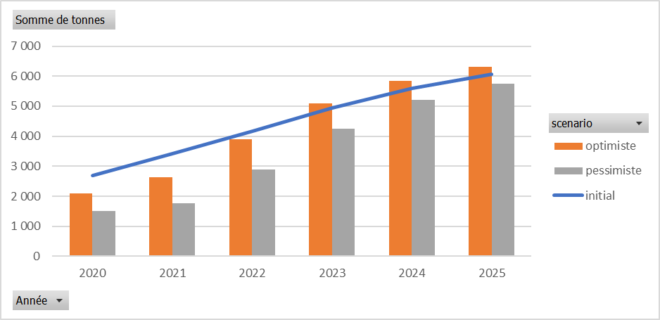
PIC #37 : Scénarios Covid-19 2020-2025

Slide 4
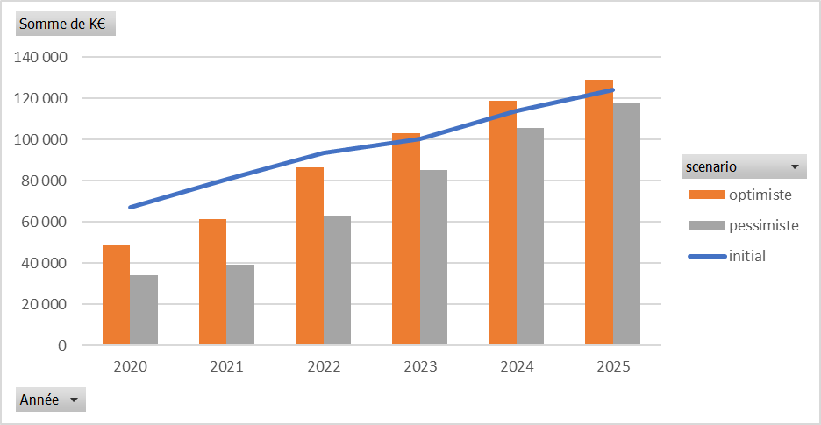
PIC #37 : Scénarios Covid-19 2020-2025

Slide 5
PIC #37 : Scénario Optimiste 2020-2025 Macrofamilles
Volumes optimistes :
CA optimistes en K€ :

Slide 6
PIC #37 : Scénario Optimiste 2020-2025 Macrofamilles
Volumes péssimistes :
CA péssimistes en K€ :

Slide 7
PIC #37 UKAD :
BUDGET 2021

Slide 8
PIC #37 : Budget 2021
Détail Volumes par Macrofamilles :
CA 2021 Optimiste : 61,2 M€
CA 2021 Péssimiste : 39,2 M€
Étiquettes de lignes | Somme de Qté 2021 Initial | Somme de Qté 2021 Optimiste | Somme de Qté 2021 Pessimiste | evolution optimiste 2021 | evolution pessimiste 2021
Airbus | 2280 | 1797 | 1037 | -21% | -55%
Boeing | 15 | 15 | 15 | 0% | 0%
Bohler | 111 | 91 | 83 | -18% | -25%
Bombardier et A220 | 235 | 106 | 84 | -55% | -64%
Divers Contractuel | 35 | 25 | 23 | -28% | -35%
Safran | 230 | 166 | 150 | -28% | -35%
Spot | 265 | 191 | 165 | -28% | -38%
TAF | 253 | 253 | 221 | 0% | -13%
Total général | 3424 | 2644 | 1777 | -23% | -48%

